Slide 1

【第5章】 函数和代码复用

Slide 2

考纲考点
函数的定义和使用
函数的参数传递: 可选参数传递、参数名称传递、函数的返回值
变量的作用域: 局部变量和全局变量

Slide 3
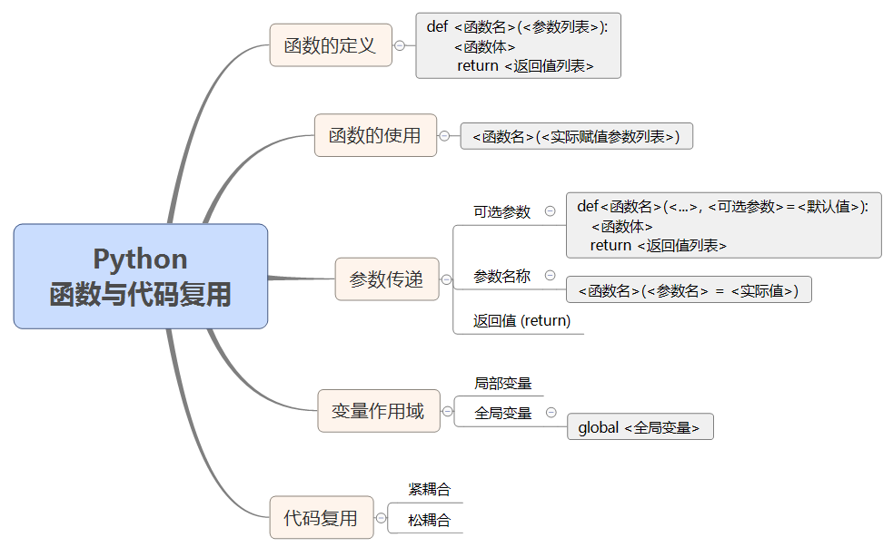
知识导图

Slide 4
函数的基本使用

Slide 5
以代码行数来衡量程序设计的进度，就好比以重量来衡量飞机的制造进度。
Measuring programming progress by lines of code is like measuring aircraft building progress by weight.
——比尔。盖茨（Bill Gates）

Slide 6
函数的定义
函数是一段具有特定功能的、可重用的语句组，通过函数名来表示和调用。经过定义，一组语句等价于一个函数，在需要使用这组语句的地方，直接调用函数名称即可。
因此，函数的使用包括两部分：函数的定义和函数的使用。
函数是一种功能抽象。

Slide 7
函数的定义
Python定义一个函数使用def保留字，语法形式如下：
def <函数名>([<参数列表>]):
<函数体>
[return <返回值列表>]

Slide 8
函数的定义
函数名可以是任何有效的Python标识符
参数列表是调用该函数时传递给它的值，可以有零个、一个或多个，当传递多个参数时各参数由逗号分隔，当没有参数时也要保留圆括号。
函数体是函数每次被调用时执行的代码，由一行或多行语句组成。

Slide 9
函数的定义
1 2 3 4 5 6 | # 定义一个对整数n求阶乘的函数 def fact(n): s = 1 for i in range(1, n+1): s *= i return s
如果需要返回值，使用保留字return和返回值列表。函数可以没有return语句，函数体结束后会将控制权返回给调用者。

Slide 10
函数的使用
定义后的函数不能直接运行，需要经过“调用”才能运行。调用函数的基本方法如下：
<函数名>(<实际赋值参数列表>)
1 2 3 4 5 6 7 8 | # 定义一个对整数n求阶乘的函数 def fact(n): s = 1 for i in range(1, n+1): s *= i return s # 调用整数阶乘的函数 print(fact(100))

Slide 11
函数的使用
具体来说，函数的使用一共分为四个步骤：
函数定义
函数调用
函数执行
函数返回

Slide 12
函数的使用
1. 函数定义
使用def保留字将一段代码定义为函数，需要确定函数的名字、参数的名字、参数的个数，使用参数名称作为形式参数（占位符）编写函数内部的功能代码。

Slide 13
函数的使用
2. 函数调用
通过函数名调用函数功能，对函数的各个参数赋予实际值，实际值可以是实际数据，也可以是在调用函数前已经定义过的变量。

Slide 14
函数的使用
3.函数执行
函数被调用后，使用实际参数（赋予形式参数的实际值）参与函数内部代码的运行，如果有结果则进行输出。

Slide 15
函数的使用
4.函数返回
函数执行结束后，根据return保留字的指示决定是否返回结果，如果返回结果，则结果将被放置到函数被调用的位置，函数使用完毕，程序继续运行。

Slide 16
函数的参数传递

Slide 17
可选参数传递
函数的参数在定义时可以指定默认值，当函数被调用时，如果没有传入对应的参数值，则使用函数定义时的默认值替代，函数定义时的语法形式如下：
def <函数名>(<非可选参数列表>, <可选参数> = <默认值>):
<函数体>
return <返回值列表>

Slide 18
可选参数传递
需要注意，可选参数一般都放置在非可选参数的后面，即定义函数时，先给出所有非可选参数，然后再分别列出每个可选参数及对应的默认值。
>>>def multiply(x, y = 10): print(x*y) >>>multiply(99) 990 >>>multiply(99, 2) 198

Slide 19
参数名称传递
Python语言同时支持函数按照参数名称方式传递参数，语法形式如下：
<函数名>(<参数名> = <实际值>)
>>>def multiply(x, y = 10): print(x*y) >>>multiply(x = 99) 990 >>>multiply(y = 2, x = 99) 198

Slide 20
函数的返回值
return语句用来结束函数并将程序返回到函数被调用的位置继续执行。
return语句可以出现在函数中的任何部分，同时可以将0个、1个或多个函数运算的结果返回给函数被调用处的变量。
>>>def multiply(x, y = 10): return x*y >>>s = multiply(99, 2) >>>print(s) 198

Slide 21
函数的返回值
函数可以没有return，此时函数并不返回值。当函数使用return返回多个值，可以使用一个变量或多个变量保存结果。
>>>def multiply(x, y = 10): return x*y, x+y >>>s = multiply(99, 2) >>>print(s) (198, 101) >>>a,b = multiply(99, 2) >>>print(a) 198 >>>print(b) 101

Slide 22
变量的作用域

Slide 23
函数的返回值
根据程序中变量所在的位置和作用范围，变量分为局部变量和全局变量。
局部变量仅在函数内部，且作用域也在函数内部，全局变量的作用域跨越多个函数。

Slide 24
局部变量
局部变量指在函数内部使用的变量，仅在函数内部有效，当函数退出时变量将不再存在。
变量z是函数multiple()内部使用的变量，当函数调用后，变量z将不存在。
>>>def multiply(x, y = 10): z = x*y # z是函数内部的局部变量 return z >>>s = multiply(99, 2) >>>print(s) 198 >>>print(z) Traceback (most recent call last): File "<pyshell#11>", line 1, in <module> print(z) NameError: name 'z' is not defined

Slide 25
全局变量
全局变量指在函数之外定义的变量，在程序执行全过程有效。全部变量在函数内部使用时，需要提前使用保留字global声明，语法形式如下：
global <全局变量>

Slide 26
全局变量
>>>n = 2 #n是全局变量 >>>def multiply(x, y = 10): global n return x*y*n # 使用全局变量n >>>s = multiply(99, 2) >>>print(s) 396
上例中，变量n是全局变量，在函数multiply()中使用时需要在函数内部使用global声明，定义后即可使用。

Slide 27
全局变量
如果未使用保留字global声明，即使名称相同，也不是全局变量。
>>>n = 2 #n是全局变量 >>>def multiply(x, y = 10): n = x*y return n # 此处的n不是全局变量 >>>s = multiply(99, 2) >>>print(s) 198 >>>print(n) #不改变外部全局变量的值 2

Slide 28
代码复用

Slide 29
代码复用
函数是程序的一种基本抽象方式，它将一系列代码组织起来通过命名供其他程序使用。
函数封装的直接好处是代码复用，任何其他代码只要输入参数即可调用函数，从而避免相同功能代码在被调用处重复编写。代码复用产生了另一个好处，当更新函数功能时，所有被调用处的功能都被更新。

Slide 30
代码复用
模块化设计指通过函数的封装功能将程序划分成主程序、子程序和子程序间关系的表达。模块化设计是使用函数设计程序的思考方法，以功能块为基本单位，一般有两个基本要求：
紧耦合：尽可能合理划分功能块，功能块内部耦合紧密；
松耦合：模块间关系尽可能简单，功能块之间耦合度低。

Slide 31
代码复用
耦合性指程序结构中各模块之间相互关联的程度，它取决于各模块间接口的复杂程度和调用方式。
紧耦合指模块或系统间关系紧密，存在较多或复杂的相互调用。紧耦合的缺点在于更新一个模块可能导致其它模块变化，复用较困难。
松耦合一般基于消息或协议实现，系统间交互简单。

Slide 32
代码复用
使用函数只是模块化设计的必要非充分条件，根据计算需求合理划分函数十分重要。一般来说，完成特定功能或被经常复用的一组语句应该采用函数来封装，并尽可能减少函数间参数和返回值的数量。

Slide 33
实例解析：软文的诗词风

Slide 34
软文的诗词风
软文的诗词风将原有文章根据标点符号重新切分成短句并居中排版，对小屏幕阅读十分有利。使用程序将普通文章变成软文的诗词风十分有趣

Slide 35
软文的诗词风
1 2 3 4 5 6 7 8 9 10 11 12 13 14 15 16 17 18 19 | txt = ''' 人生得意须尽欢，莫使金樽空对月。 天生我材必有用，千金散尽还复来。 ''' linewidth = 30 # 预定的输出宽度 def lineSplit(line): plist = [',', '!', '?', '，', '。', '！', '？'] for p in plist: line = line.replace(p, '\n') return line.split('\n') def linePrint(line): global linewidth print(line.center(linewidth, chr(12288))) newlines = lineSplit(txt) for newline in newlines: linePrint(newline)

Slide 36
软文的诗词风
原始文本使用变量txt保存，程序运行效果如下。
>>> 人生得意须尽欢 莫使金樽空对月 天生我材必有用 千金散尽还复来

Slide 37
软文的诗词风
原始文本使用变量txt保存，程序运行效果如下。
1 2 3 4 5 6 7 8 9 10 11 12 | txt = ''' 三国演义 上卷 罗贯中 滚滚长江东逝水，浪花淘尽英雄。是非成败转头空。青山依旧在，几度夕阳红。 白发渔樵江渚上，惯看秋月春风。一壶浊酒喜相逢。古今多少事，都付笑谈中。 --调寄《临江仙》 第一回 宴桃园豪杰三结义 斩黄巾英雄首立功 话说天下大势，分久必合，合久必分。周末七国分争，并入于秦。及秦灭之后，楚、汉分争，又并入于汉。汉朝自高祖斩白蛇而起义，一统天下，后来光武中兴，传至献帝，遂分为三国。 '''

Slide 38
软文的诗词风
>>> 三国演义 上卷 罗贯中 滚滚长江东逝水 浪花淘尽英雄 是非成败转头空 青山依旧在 几度夕阳红 白发渔樵江渚上 惯看秋月春风 一壶浊酒喜相逢 古今多少事 都付笑谈中 --调寄《临江仙》
第一回 宴桃园豪杰三结义 斩黄巾英雄首立功 话说天下大势 分久必合 合久必分 周末七国分争 并入于秦 及秦灭之后 楚、汉分争 又并入于汉 汉朝自高祖斩白蛇而起义 一统天下 后来光武中兴 传至献帝 遂分为三国

Slide 39
软文的诗词风
当每句长度超过变量linewdith后，显示效果并不好。这需要修改函数linePrint()，当一个短句行数超过限制时，分行居中显示。
1 2 3 4 5 6 | def linePrint(line): global linewidth while len(line) > linewidth: print(line[0:linewidth]) line = line[linewidth:] print(line.center(linewidth, chr(12288)))

Slide 40
本章小结
本章讲解了函数的基本使用方法，包括函数的定义和调用。进一步具体讲解了函数的参数传递方法和变量的作用域，包括可选参数传递、参数名称传递和函数的返回值，初步介绍了函数的作用和代码复用。通过软文的诗词风实例帮助读者理解函数的定义和使用。
古代的诗词歌赋是填词怡情，当代的诗词歌赋则是风格怡情，快来造个自己风格吧？！

